Slide 1
UNIVERSIDADE FEDERAL DE PELOTAS Faculdade de Medicina Departamento de Medicina Social Curso de Especialização em Saúde da Família - UnaSUS
Melhoria do Programa de Prevenção do Câncer de Colo de Útero e Mama na ESF1 no município de Lagoa Bonita do Sul/RS.
Inalmis Perez Barban
Orientador: Andressa Hoffmann Pinto
Pelotas 2015

Slide 2
Introdução
Os altos índices de incidência e mortalidade devido ao câncer do colo do útero e da mama em nosso país é um dos motivos para a implementação de estratégias que visem o controle dessas doenças. Ações voltadas para educação em saúde, diagnóstico precoce, manejo e tratamento oportuno, são imperativas no curso da doença. Nesse sentido, foi realizada a intervenção buscando melhorar qualidade da saúde das mulheres da área de abrangência da Unidade Básica de Saúde no município de Lagoa Bonita do Sul/RS.

Slide 3
Município de Lagoa Bonita do Sul
O município Lagoa Bonita do Sul/RS está situado na região central do estado,
Possui uma área territorial de 108,499 km2.
Sua base econômica é representada pela agricultura com predominância para o cultivo do fumo.
Possui uma população aproximada de 2.682 habitantes distribuída da seguinte forma: 1364 são do sexo masculino correspondendo a 50,8% da população total e 1318 são mulheres representando 49,1%.
Não tem instituição hospitalar, NASF, CEO, nem disponibilidade com atenção especializada,
Possui disponibilidade de exames complementares, pois existe um laboratório clínico que realiza exames diariamente.

Slide 4
Sobre nossa UBS
UBS adaptada com a seguinte estrutura:
Uma sala de vacina com acesso a todos os usuários;
Possui boas condições estruturares, iluminação e ventilação;
Não existe sala de nebulização;
Não existe escovário;
Não existe sala de recepção, lavagem e descontaminação de material;
Não existe área de abrigo para resíduos sólidos;
Ausência de rampas alternativas, ausência de corrimão nos corredores das UBS;
Não tem pisos antiderrapantes;
Possui uma equipe de ESF implantada onde se realizam ações de promoção, proteção, recuperação da saúde.

Slide 5
Situação da atenção a saúde da mulher antes da Intervenção
Não existir um controle especifico das mulheres com citopatológico atrasado e em dia.
Não existir um controle especifico do registro das mulheres que realizaram mamografia de rastreamento para câncer de mama na faixa etária de 50 a 69 anos de idade.
Este projeto busca contribuir com a organização na melhoria dos indicadores de prevenção do câncer de colo de útero e câncer de mama, através de ações e dados atualizados que possibilitam adotar condutas em relação ao controle destes cânceres.

Slide 6
Situação da atenção a saúde da mulher antes da Intervenção
Existiam apenas 176 mulheres com exame citopatológico em dia, que correspondia a 25,2% do total de mulheres nesta faixa etária;
Existiam apenas 30 mulheres com mamografia em dia, que correspondia a 13,4% do total de mulheres nesta faixa etária;
Não existia um controle especifico das mulheres com citopatológico atrasado e em dia;
Não existia um controle especifico do registro das mulheres que realizaram mamografia de rastreamento para câncer de mama na faixa etária de 50 a 69 anos de idade..

Slide 7
Objetivo Geral
Melhorar o Programa de Prevenção do Câncer de Colo de Útero e de Mama na ESF1 do município de Lagoa Bonita do Sul/RS.

Slide 8
Objetivos Específicos
Ampliar a cobertura e detecção precoce do câncer de colo e de mama.
Melhorar a qualidade do atendimento das mulheres que realizam detecção precoce de câncer de colo de útero e de mama na unidade de saúde.
Melhorar a adesão das mulheres à realização de exame citopatológico de colo de útero e mamografia.
Melhorar o registro das informações.
Mapear as mulheres de risco para câncer de colo de útero e de mama.
Promover a saúde das mulheres que realizam detecção precoce de câncer de colo de útero e de mama na unidade de saúde.

Slide 9
Metas de Cobertura
Ampliar a cobertura de detecção precoce do câncer de colo de útero das mulheres na faixa etária entre 25 e 64 anos de idade para 60%.
Ampliar a cobertura de detecção precoce do câncer de mama das mulheres na faixa etária entre 50 e 69 anos de idade para 60%.
Metas de Qualidade
Foi pactuado atingir 100% de todas as metas de qualidade.

Slide 10
Resultados
Objetivo 1: Ampliar a cobertura de detecção precoce do câncer de colo e do câncer de mama.
Meta1.1: Ampliar a cobertura de detecção precoce do câncer de colo de útero das mulheres na faixa etária entre 25 e 64 anos de idade para 60%
No primeiro mês 176 mulheres tiveram seus exames em dia, 272 no segundo mês
e 337 no terceiro mês, totalizando 48,4%.

Slide 11
Resultados
Meta 1.2: Ampliar a cobertura de detecção precoce do câncer de mama das mulheres na faixa etária entre 50 e 69 anos de idade para 60%
No primeiro mês 30 mulheres tiveram a solicitação de mamografia,
101 no segundo mês e 126 no terceiro mês, totalizando 56,5%

Slide 12
Resultados
Objetivo 2: Melhorar a qualidade do atendimento das mulheres que realizam detecção precoce
Meta2.1: Obter 100% de coleta de amostras satisfatórias do exame citopatológico de colo de útero.
Primeiro mês 140 amostras satisfatórias, segundo mês 257 e terceiro mês 314 ou 93,2%
Notes:
Lucas aqui explicar que todos foram satisfatórias devido padronização na coleta

Slide 13
Resultados
Objetivo 3: Melhorar a adesão das mulheres à realização de exame citopatológico de colo de útero e mamografia
Meta3.1: Identificar 100% das mulheres com exame citopatológico alterado sem acompanhamento pela unidade de saúde.
Ao final do terceiro mês foram cadastradas 337 mulheres com exame em dia e três tiveram exames alterados, todas retornaram à unidade básica para conhecer os resultados.
Meta3.2: Identificar 100% das mulheres com mamografia alterada sem acompanhamento pela unidade de saúde.
Ao final do terceiro mês foram cadastradas 126 mulheres e não tivemos mulheres com mamografia alterada.

Slide 14
Resultados
Meta3.3: Realizar busca ativa em 100% de mulheres com exame citopatológico alterado sem acompanhamento pela unidade de saúde
Nos três meses da intervenção a proporção de mulheres que não retornaram para resultado de exame citopatológico foi de 0%, pois todas procuram o serviço para retirada do resultado, não sendo necessário realizar busca ativa.
Meta3.4: Realizar busca ativa em 100% de mulheres com mamografia alterada sem acompanhamento pela unidade de saúde
Ao final dos três meses da intervenção a proporção de mulheres que não retornaram para resultado de mamografia alterada foi de 0%, não sendo necessário realizar a busca ativa

Slide 15
Resultados
Objetivo 4: Melhorar o registro das informações
Meta 4.1: Manter registro da coleta de exame citopatológico de colo de útero em registro específico em 100% das mulheres cadastradas.
Ao final do terceiro mês 310 mulheres com registro adequado ou71,3%.
A demora de cerca de 60 dias para chegar os resultados dos exames coletados
foi o que dificultou o alcance da meta

Slide 16
Resultados
Meta 4.2:Manter registro da realização da mamografia em registro específico em 100% das mulheres cadastradas.
Primeiro mês 137 mulheres com registros, segundo mês 253 e terceiro mês 310

Slide 17
Resultados
Objetivo 5: Melhorar o registro das informações
Meta 5.1 Pesquisar sinais de alerta para o câncer de colo de útero em 100% das mulheres entre 25 e 64 anos (Dor e sangramento após relação sexual e/ou corrimento vaginal excessivo).
Nos 3 meses mantemos a meta em 100%. Primeiro mês 224 mulheres, segundo mês 342 e terceiro mês 435.
Meta 5.2. Realizar avaliação de risco para câncer de mama em 100% das mulheres entre 50 e 69 anos.
Nos 3 meses de intervenção mantemos a meta em 100%. No primeiro mês 83 mulheres, segundo 134 e terceiro 161.

Slide 18
Resultados
Objetivo 6. Promover a saúde das mulheres que realizam detecção precoce de câncer de colo de útero e de mama na unidade de saúde.
Meta 6.1. Orientar 100% das mulheres cadastradas sobre doenças sexualmente transmissíveis (DST) e fatores de risco para câncer de colo de útero.
Nos 3 meses mantemos a meta em 100%. Primeiro mês 224 mulheres, segundo mês 342 e terceiro mês 435.
Meta 6.2. Orientar 100% das mulheres cadastradas sobre doenças sexualmente transmissíveis (DST) e fatores de risco para câncer de mama.
Nos 3 meses de intervenção mantemos a meta em 100%. No primeiro mês 83 mulheres, segundo 134 e terceiro 161.

Slide 19
Discussão
Ampliação da cobertura
Melhoria nos registros
diagnostico precoce de lesões precursoras do câncer de colo uterino, classificação de risco e interpretação dos resultados dos exames.
Fortalecimento da equipe
Capacitação dos profissionais
Implementação na rotina do serviço
Reconhecimento do trabalho pela comunidade
Imensa contribuição da planilha de coleta de dados e diários de intervenção
Notes:
Inalmis veja que destaquei 2 pontos a implementação da intervenção destaque isso na apresentação oral e também por favor não esqueça de falar sobre a contribuição dos diários de intervenção (Ernande está pedindo bastante para atentarmos para isso)

Slide 20
Reflexão sobre o processo de aprendizagem
Motivação e qualificação profissional.
Mudança na forma de pensar e funcionamento da UBS
Criação de vínculo equipe e comunidade.
Melhoria na avaliação de resultados.
Superar dificuldades e enfrentar desafios.

Slide 21
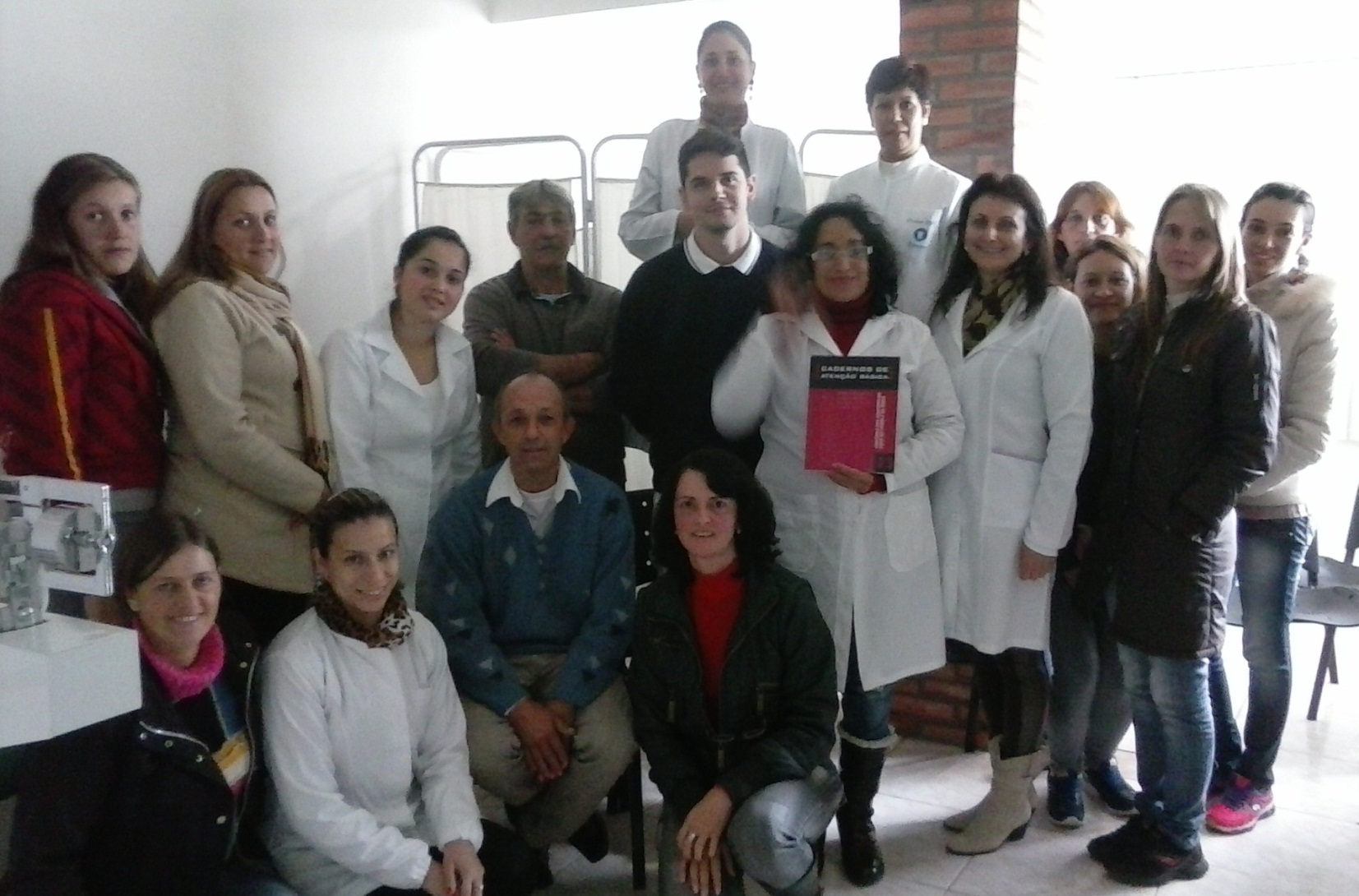
EQUIPE DE SAÚDE DA ESF1 CENTRO

Slide 22
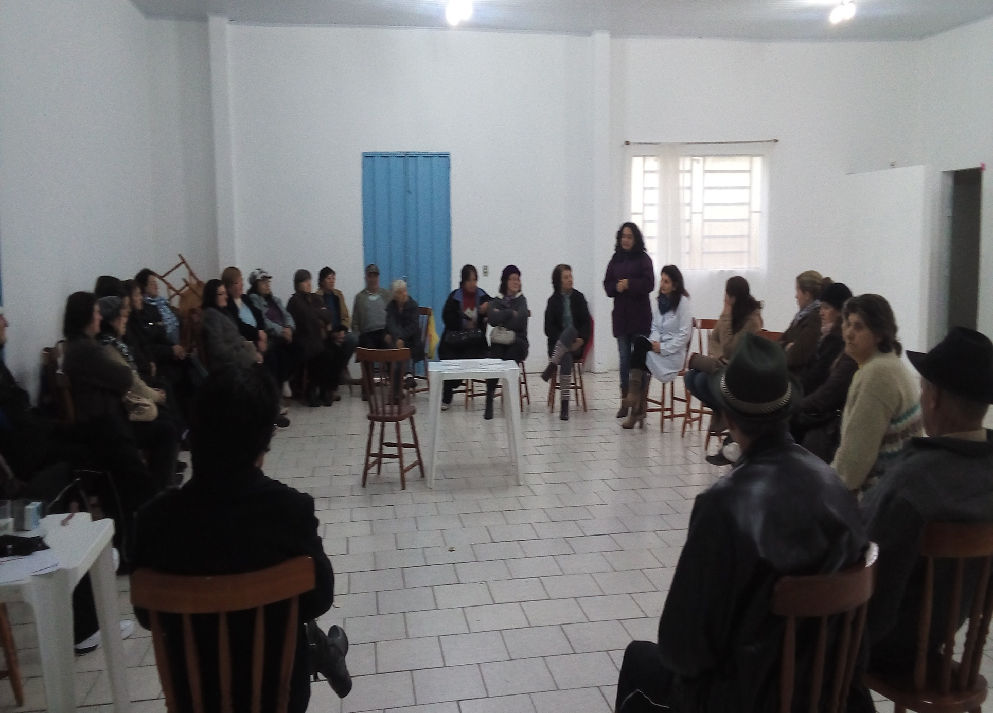
REUNIÃO DE GRUPO

